Slide 1
Города чувашии
Григорьева Полина 6 Л

Slide 3
Чебоксары
Чебокса́ры (чуваш. Шупашкар) — город в России, столица Чувашской Республики.
Население 442,6 тыс. чел. (2005 г).
Чебоксары расположены на правом берегу реки Волга между городами Нижний Новгород и Казань. Город является архитектурным памятником России.
В составе Чебоксар три района — Калининский, Ленинский, Московский и Заволжское территориальное управление. Посёлки, входящие в состав Чебоксар: Новые Лапсары, Сосновка, Альгешево. В составе города также деревня Чандрово.

Slide 4
ГЕРБ ГОРОДА ЧЕБОКСАРЫ (1781 г.)

Slide 5
СОВРЕМЕННЫЙ ГЕРБ ГОРОДА ЧЕБОКСАРЫ

Slide 6
Троицкий монастырь

Slide 7
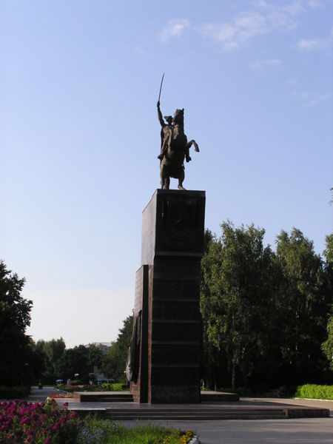
ПАМЯТНИК В. И. ЧАПАЕВУ

Slide 8
Чувашский драматический театр
им. К.Иванова

Slide 9
Панорама Чебоксар ночью

Slide 10
Чебоксарский речной порт

Slide 11
Театр оперы и балета

Slide 12
Залив

Slide 13
Новочебоксарск
Новочебоксарск — город в Чувашской Республике в Российской Федерации. Население 126 тысяч человек. Территория составляет 36,7 км². Расположен в 21 км от столицы Чувашской Республики — г.Чебоксары.
Город делится на три жилых района: Восточный, Южный, Западный.

Slide 14
ГЕРБ ГОРОДА НОВОЧЕБОКСАРСК (1993 г.)

Slide 15
СОВРЕМЕННЫЙ ГЕРБ ГОРОДА НОВОЧЕБОКСАРСК

Slide 16
Площадь Новочебоксарска

Slide 17
Ворота

Slide 18
Канаш
Кана́ш — город (с 1925) в России, административный центр Канашского района Чувашии.
Население 55 тыс. чел. (2006). Площадь 18,5 км².
Город был основан в 1891, до 1925 назывался Шихраны, расположен в 76 км от столицы Чувашии — города Чебоксары. Крупный железнодорожный узел («железнодорожная столица Чувашии»).
Чувашское слово «канаш» означает «совет».

Slide 19
ГЕРБ ГОРОДА КАНАШ

Slide 23
Железнодорожный вокзал

Slide 24
Цивильск
Циви́льск (чуваш. Çĕрпӳ) — город районного подчинения, административно-хозяйственный центр Цивильского района Чувашии.
Город расположен при слиянии Большого и Малого Цивилей. Находится в 37 км от Чебоксар на перекрестке автомагистралей государственного значения Нижний Новгород — Казань и Цивильск — Ульяновск и автодорог республиканского значения. В 8 км от Цивильска проходит железнодорожная ветка Канаш — Чебоксары.

Slide 25
ГЕРБ ГОРОДА ЦИВИЛЬСК

Slide 26
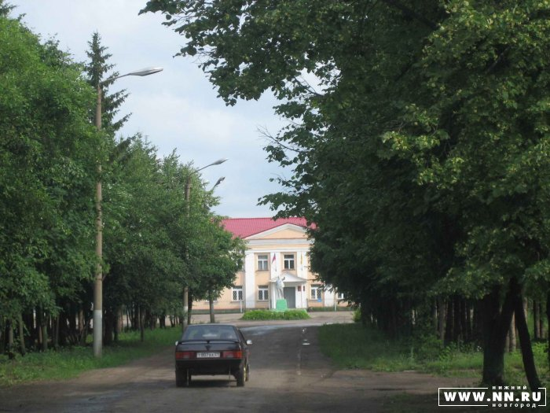
Памятник Ленину

Slide 27
В центре города

Slide 28
Алатырь
Ала́тырь (чуваш. Улатăр) — город в России, административный центр Алатырского района Чувашии, республиканского подчинения.
Население 45,8 тыс. чел. (2002), из них 87,3 % — русские, 7,2 % — мордва, 4,1 % — чуваши, 1,3 % — другие национальности.
Территория города — 41,7 км².
Город расположен в Среднем Поволжье, на левом берегу реки реки Сура, при впадении в неё притока Алатырь, в 185 км к югу от столицы республики, города Чебоксары.

Slide 29
ГЕРБ ГОРОДА АЛАТЫРЬ

Slide 32
КОНЕЦ

